Slide 1
Глава 6. 3D Модели

Slide 2
3D модели
Шары хорошо подходят для отладки PBR, но увидеть всю его мощь можно на 3D моделях
Для учебных целей хорошо подходит формат GLTF
Стандартизован и хорошо описан
Есть много готовых программ для просмотра (даже в Windows 10)
Изначально поддерживает PBR
Есть готовые библиотеки для загрузки
Поддерживается Blender’ом
Можно найти много бесплатных моделей в Интернет

Slide 3
GLTF
Большой выбор GLTF моделей можно найти тут: SketchFab
Есть много интересных бесплатных
Можно проверить, есть ли у модели PBR материалы (нас интересуют именно такие)
Некоторые модели используют specular workflow. Как отобразить их в нашем рендере, можно узнать тут
Хороший и простой импорт есть здесь: tinyGLTF

Slide 4
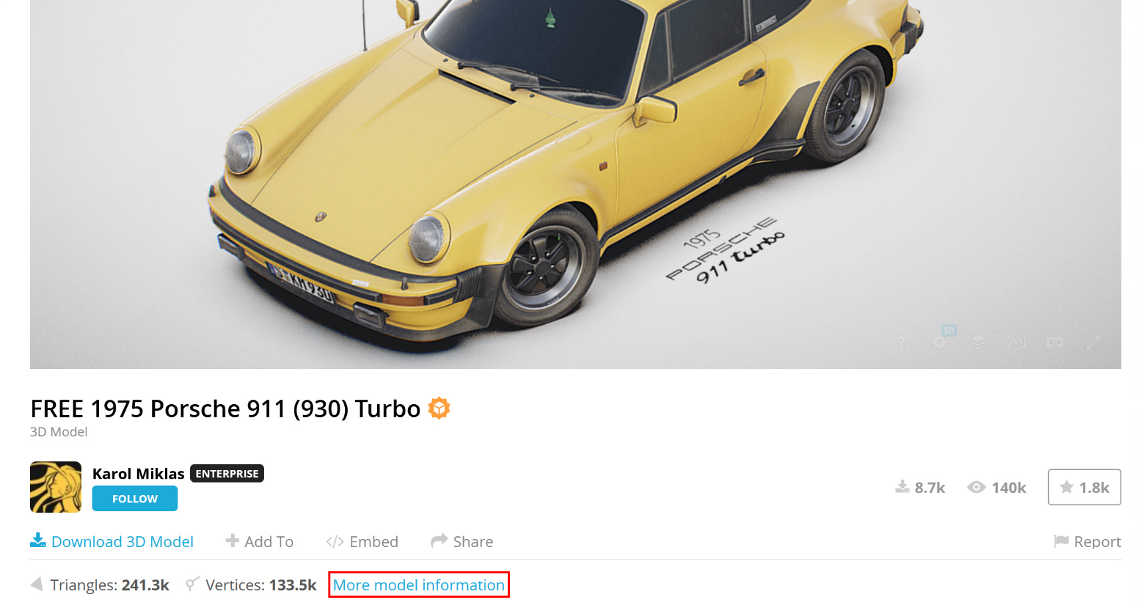
GLTF, PBR Models
Нам нужны модели с PBR материалами

Slide 5
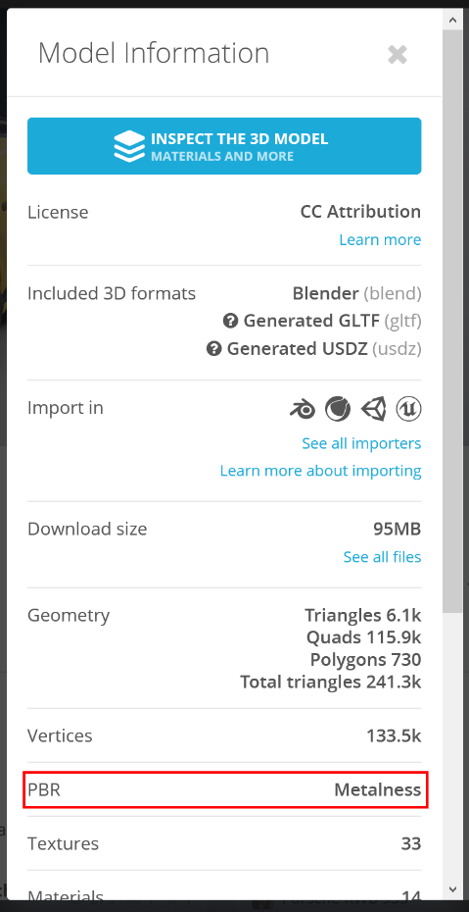
GLTF, PBR Models
Нам нужны модели с PBR материалами, основанными на metalness workflow

Slide 6
GLTF, PBR models (workflows)
Metallic-Roughness workflow – изначальный стандарт PBR материалов в формате GLTF
Для материала задаются параметры:
F0 (3-х компонентный вектор)
Metalness (скаляр)
Roughness (скаляр)
Specular-Glossiness workflow – расширение формата, больше возможностей для настройки материала
Задаются параметры
Diffuse (3-х компонентный вектор) – рассеиваемый (diffuse) цвет
Specular (3-х компонентный вектор) – отражаемый (specular) цвет
Glosiness (скаляр) – гладкость поверхности (противоположное к roughness)

Slide 7
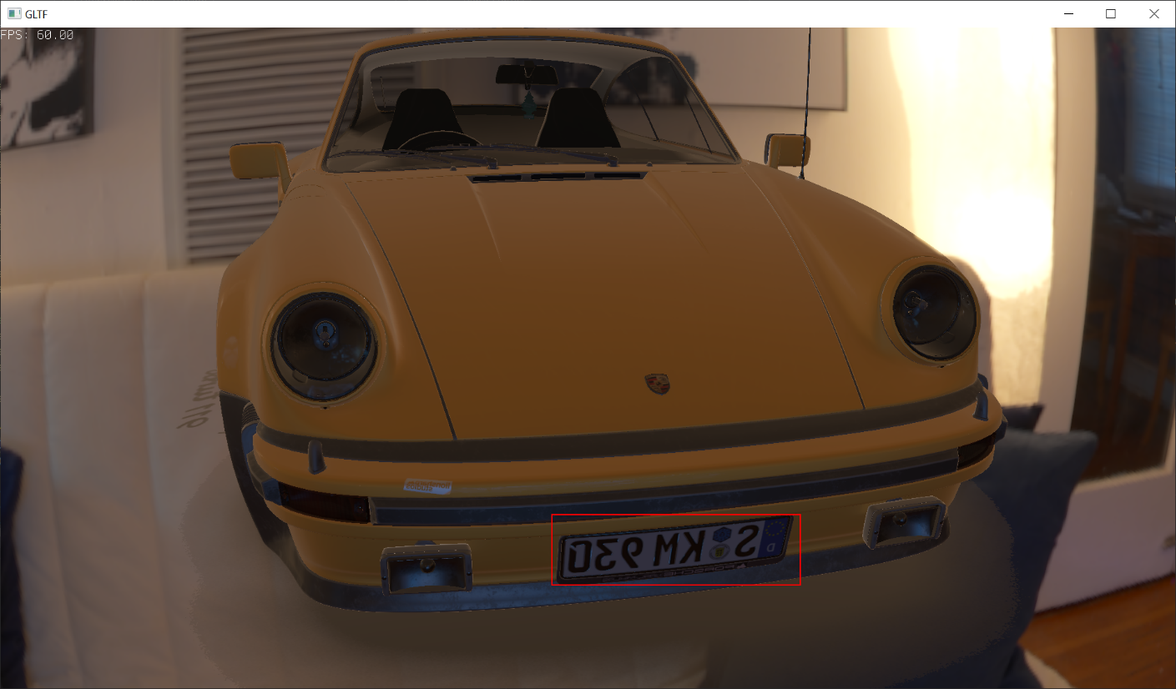
GLTF, правосторонняя система координат
Рассчитан на OpenGL, использует правостороннюю систему координат
Нужно зеркально отразить одну из компонент (x или z, поскольку по спецификации GLTF, y – это вверх)
Автор модели – Karol Miklas

Slide 8
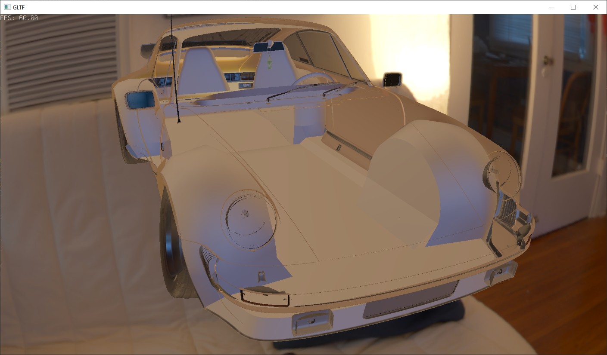
GLTF, направление обхода треугольников
После отражения компоненты, меняется направление обхода треугольников, тоже нужно учесть
Автор модели – Karol Miklas

Slide 9
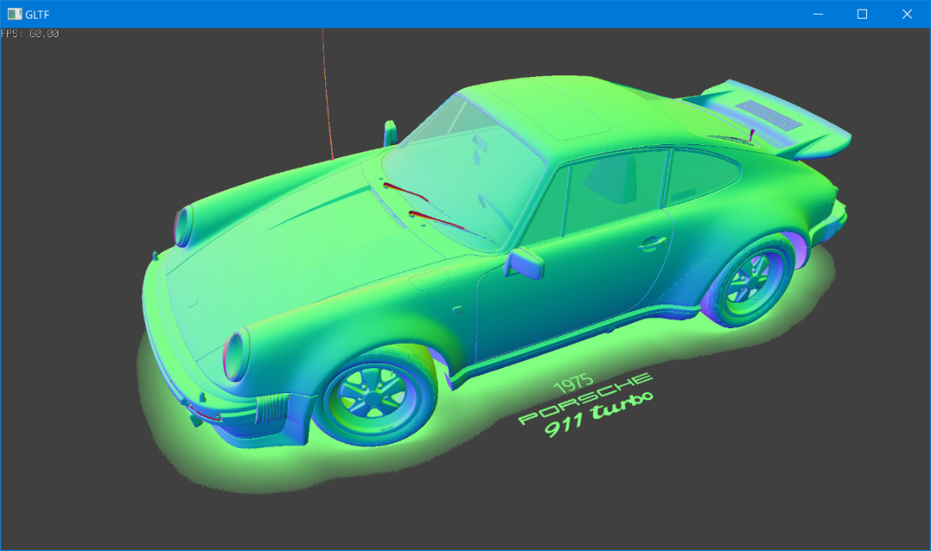
GLTF, направление нормалей
Направление нормалей меняется аналогично по одной из координат
Векторное произведение двух отраженных векторов (binormal) меняет знак
Для отладки полезно иметь режим отображения нормалей модели
Обязательно преобразовать из [-1,1] в [0,1]
Автор модели – Karol Miklas

Slide 10
GLTF, использование правосторонней системы
В качестве альтернативы можно использовать правостороннюю мировую систему координат
Для вычисления VP тогда нужно использовать функции с суффиксом RH, если используется DirectXMath

Slide 11
GLTF, режим интерпретации альфа канала
У материалов в формате GLTF есть настройка режима интерпретации альфа канала (alphaMode)
OPAQUE – нет прозрачности вообще
BLEND – альфа канал используется для смешивания (dst: 1 – srcAlpha, src: srcAlpha)
MASK – альфа канал используется для отбрасывания пикселей, чье значение альфа-канала меньше заданной границы – alphaCutoff, через discard

Slide 12
GLTF, ambient occlusion
Имитирует затенение небольших участков геометрии близлежащим рельефом, на макроуровне (не затенение микрограней)
Просто получившееся финальное значение цвета пикселя умножаем на это значение

Slide 13
GLTF, шейдеры
Мы до сих пор использовали для компонент PBR значения из constant buffer
На практике многие параметры читаются из текстур
Популярная практика – в коде шейдеров использовать не if..else конструкции, а #ifdef
Материал – исходный код шейдера + набор макросов + текстуры + constant buffer’ы + настройки пайплайна DirectX (RasterizerState, BlendState, etc)
Можно использовать и динамическое ветвление внутри шейдера, поскольку ветвление идет по параметрам, одинаковым для всех вызовов шейдера в пределах одного DIP
Notes:
Рассказать о возможных проблемах там, и там, привести примеры

Slide 14
GLTF, шейдеры
Пример шейдера
PLAIN_COLOR – определяем, если у материала есть diffuse текстура, иначе константный цвет
PLAIN_METAL_ROUGH – определяем, если у материала есть metalness/roughness текстура, иначе константное значение

Slide 15
GLTF, шейдеры
PSOut PS(VSOut input)
{
float3 n = normal;
float3 v = normalize(cameraPos.xyz - input.worldPos);
#ifdef PLAIN_METAL_ROUGH
float roughness = max(pbr.x, 0.001);
float metalness = pbr.y;
#else
float2 mr = MetalRoughTexture.Sample(MinMagMipLinear, input.uv).rg;
float roughness = max(pbr.x * mr.g, 0.001);
float metalness = pbr.y * mr.r;
#endif

Slide 16
GLTF, шейдеры
float dielectricF0 = pbr.z;
#ifdef PLAIN_COLOR
float4 F0 = metalF0;
#else
float4 diffuse = DiffuseTexture.Sample(MinMagMipLinear, input.uv);
float4 F0 = diffuse * metalF0;
#endif
return CalcPBRColor(input.worldPos, n, v, roughness, metalness, dielectricF0, F0.xyz);
}

Slide 17
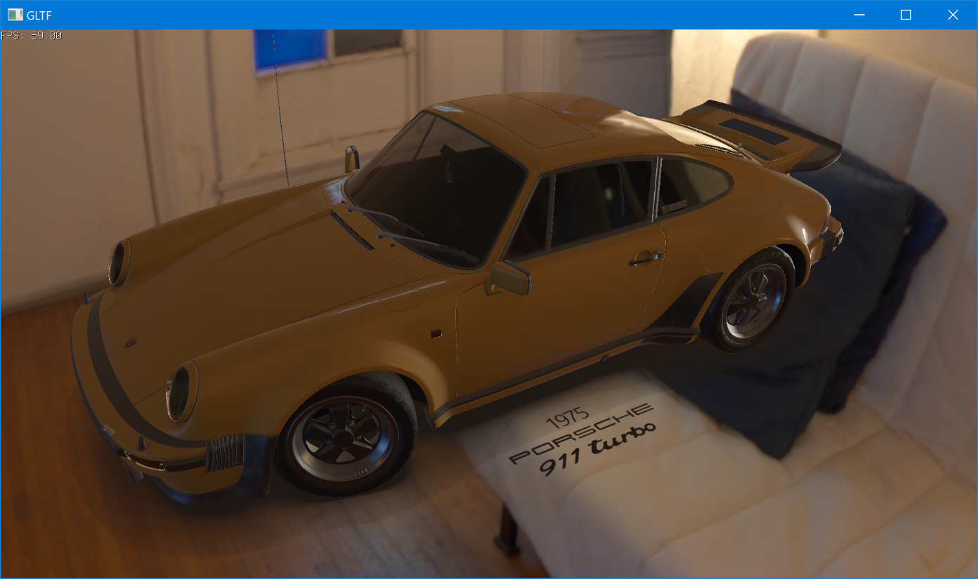
GLTF
Если все сделано правильно, должно получится примерно так
Автор модели – Karol Miklas

Slide 18

GLTF, самосвечение
Материалы в GLTF модели иногда имеют канал emissive
Это параметр самосвечения материала
В основном уравнении рендеринга он просто прибавляется в правой части
$$L_{o}\left(p,ω_{o}\right)=L_{е}\left(p,ω_{o}\right)+\int_{Ω}{f_{r}\left(p,ω_{i},ω_{o}\right)∗L_{i}\left(p,ω_{i}\right)∗(ω_{i}∙n)ⅆω_{i}}$$
Теоретически, получается светящееся тело
Часто это не нужно и используется техника имитация светимости
Подробнее в следующей главе =)

Slide 19
Ссылки
SketchFab, библиотека 3D моделей
О формате GLTF
Обзор формата GLTF от Khronos
Краткое описание в формате PDF

Slide 20
Заключение
Мы реализовали PBR модель освещения, теперь применим ее к 3D моделям, а не к шарам =)
Используем формат GLTF, поскольку он открытый, хорошо описанный, существует множество реализаций (в том числе open source), существует множество моделей в этом формате
Хорошо иллюстрирует суть PBR – все модели, разработанные разными авторами, будут хорошо выглядеть у нас
При импорте нужно учесть, что GLTF модели, как правило, создаются в праворукой системе координат
Нужно корректно прочитать данные модели в DirectX: значения из текстур или константные, надо ли применять sRGB преобразование

Slide 21
Задание
Реализовать загрузку GLTF модели
И ее отрисовку =)
Используйте только модели с metallic-roughness моделью материалов

